Slide 1

Projet Tutoré
Par Gaspard Corentin , Caudron Lucie et Gronier Thibaut

Slide 2
L’évolution du Projet
28/10/2020 : Création du design de la V1 sur Figma
18/11/2020 : Développement de la V1 du site
17/12/2020 : Création de la V2 et développement de la V2
18/12/2020 : Création de la Charte Graphique , Éditorial et de la carte mental
19/12/2020 : Développement de la version anglaise de la Home page
19/12/2020 au 04/01/2021 : Développement de toutes les pages

Slide 3
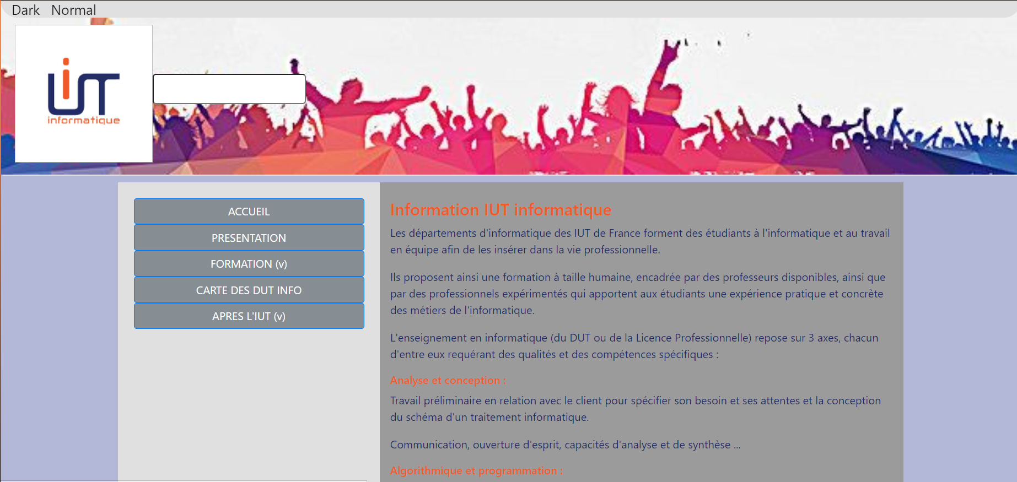
L’évolution du Projet en image
V1

Slide 4
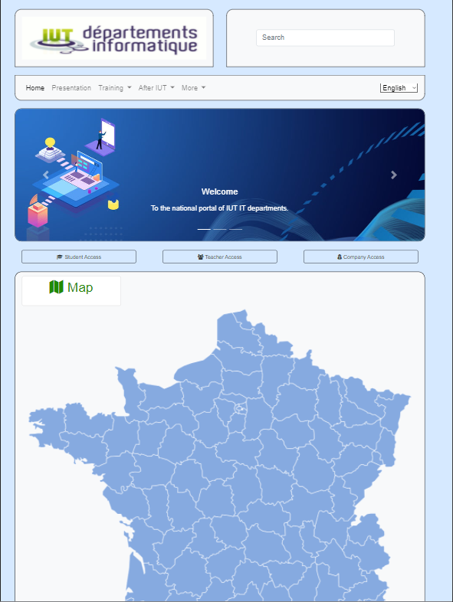
L’évolution du Projet en image
V2 (vue iPad Pro )
Changer l’image pour la dernière version

Slide 5
L’évolution du Projet en image
V2
Changer l’image pour la dernière version

Slide 6
Organisation du groupe
Pour communiquer ensemble nous utilisons discord, sur le quelle on a fait un groupe privée.
Pour le design, nous avons utiliser Figma
Pour le partage fichier nous avons utiliser Google Drive

Slide 7
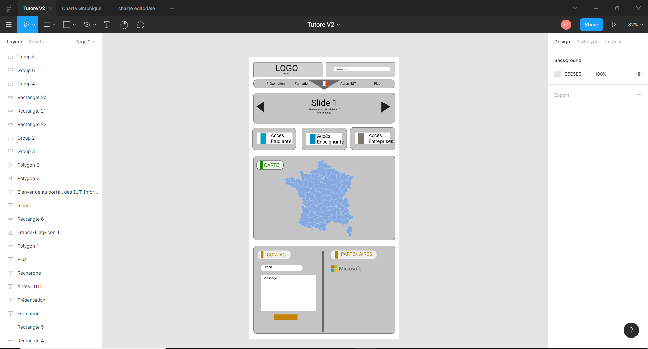
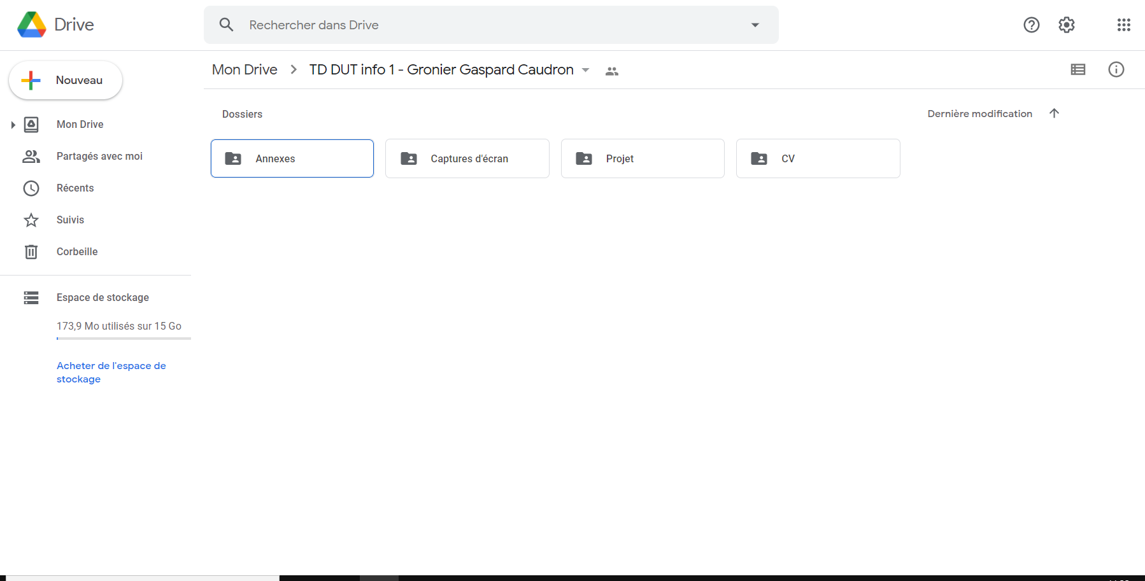
Organisation du groupe en image
Figma
Google Drive

Slide 8
Le taux de Travail

Slide 9
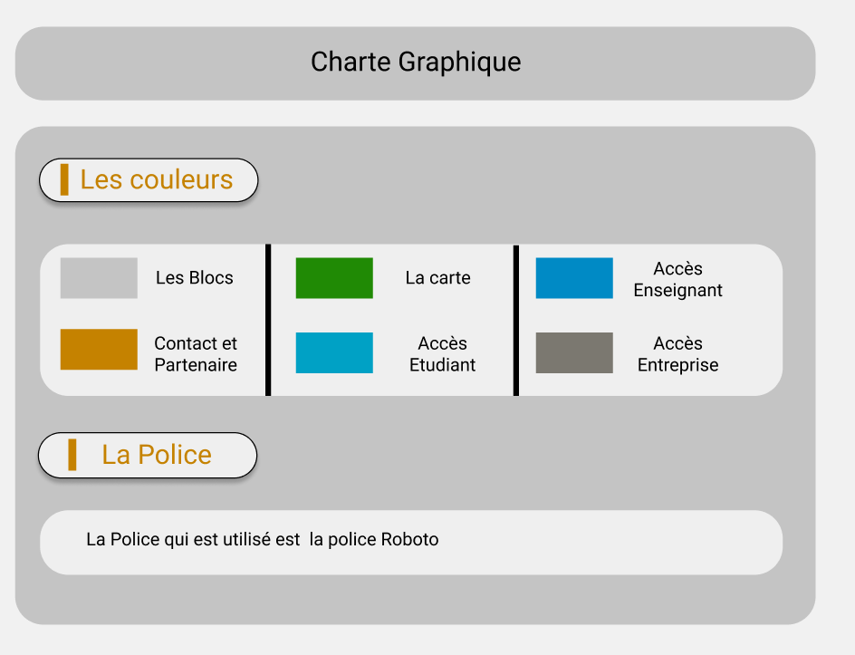
Charte Graphique

Slide 10
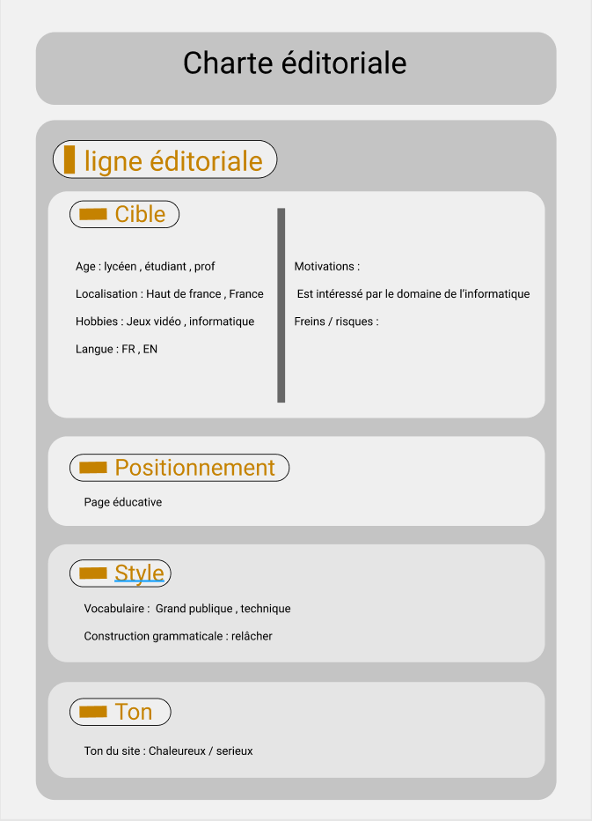
Charte Editorial

Slide 11
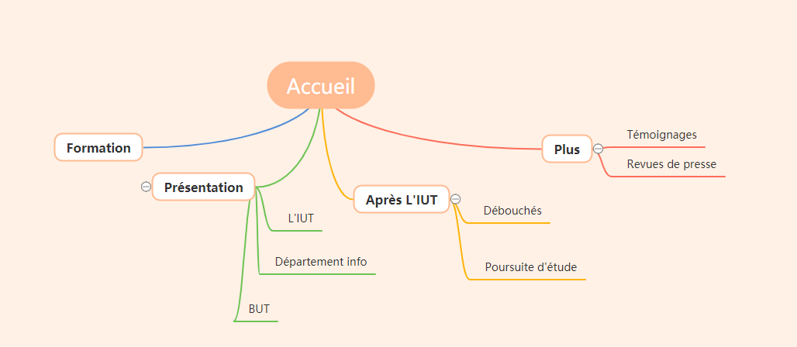
Arborescence du site

